Slide 1


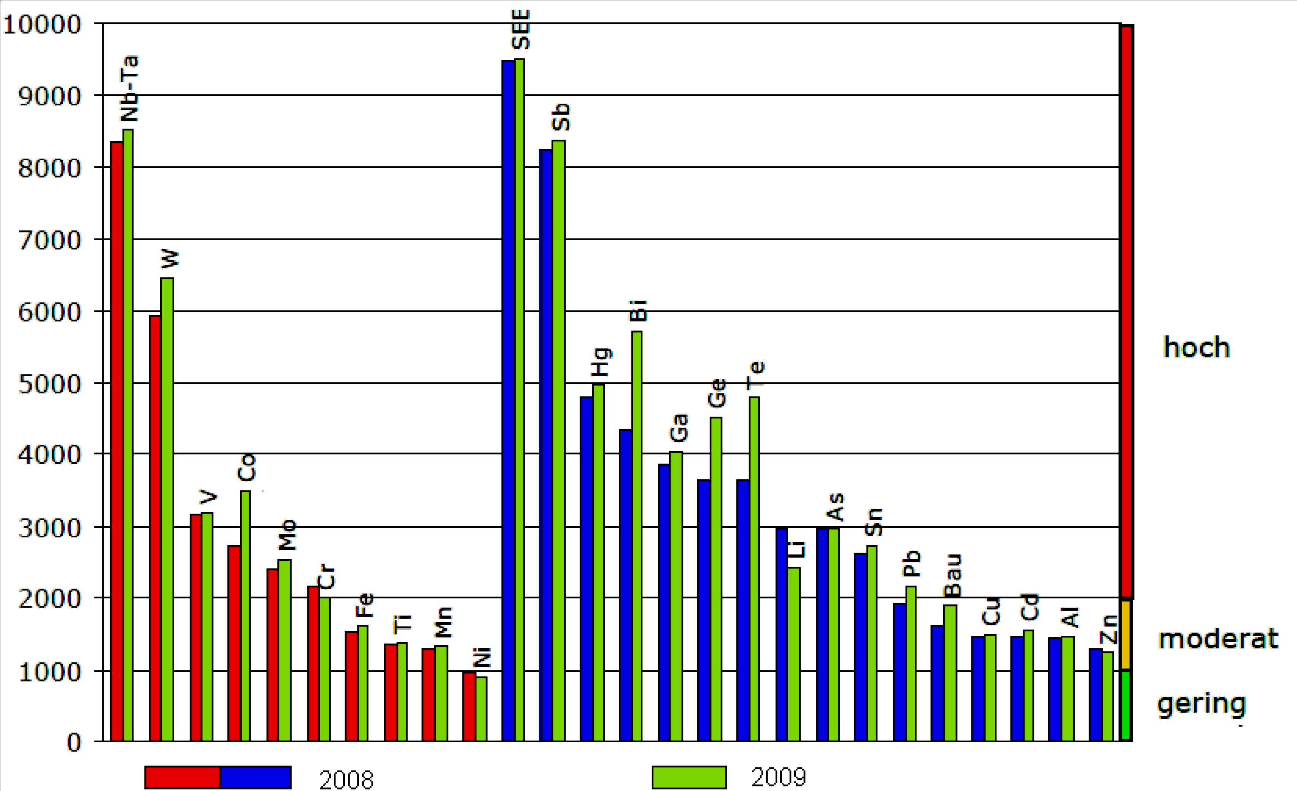
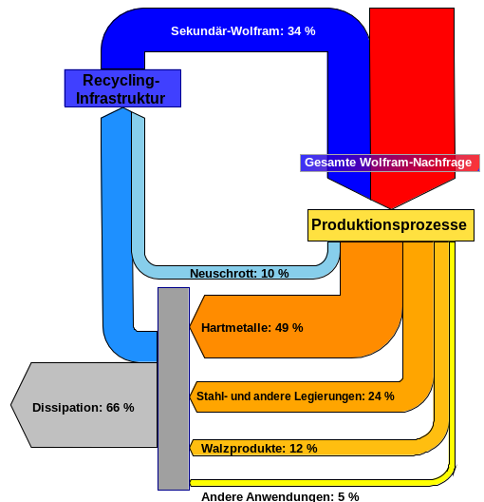
Titel der Diplomarbeit
Titel der Diplomarbeit
Vorname Nachname, Vorname Nachname
Aufgabenstellung/Ziele dieser Untersuchungen………. [4-5 Zeilen]
Ergebnisse der Literaturrecherche:
ABCDEabcde
Quelle: Weber, L., Zsak, G., Reichl, C., Schatz, M.: World Mining Data 2011
Ergebnisse der praktischen Versuche:
ABCDabcd
Quelle: International Tungsten Industry Association ITIA

